Slide 1
盤前報告
2026-10-22 | 2026 德明X富達投資擂台
台股投資競賽 盤前報告 2026-10-22 | 1

Slide 2
今日重點
總資產
881 萬
累積報酬
-11.87%
執行後持股率
75.8%
大盤預測開盤
+0.31%
• SpaceX與美超微財報報喜，重燃AI買氣，美股四大指數全面收紅，費城半導體漲1.97%、那斯達克漲1.05%、標普500漲0.58%，輝達漲2.54%、超微漲3.36%、美超微漲9.55%、戴爾漲5.27%。台指期夜盤一度大漲逾400點，外資終止連10賣，台股前一日大漲594.84點重回5日線，ETF受益人數單周大增近70萬、總人數突破1,925萬創歷史新高。不過中東沙烏地阿美油田遇無人機攻擊、油價一度衝破110美元，加上美歐逾50億美元債務發行踩煞車、AI投資回報與債務疑慮，仍是盤面干擾。
• 模型預測台股開盤上漲0.31%、開盤價47,033.0點，開高命中率82.8%（基準59.5%），盤中續強、預估再漲0.32%，盤中方向命中率66.7%（基準54.7%）。整體氛圍偏多，但油價升溫與債務疑慮可能壓抑追價意願，預期開高後震盪偏強，個股表現分歧。
台股投資競賽 盤前報告 2026-10-22 | 2

Slide 3
庫存怎麼處理
標的 | 持股 | 損益 | 建議 | 數量 | 限價
3189 景碩 | 1,639 | -6.85% | 全部出清 | 賣出全部 1 張又 639 股（共 1,639 股） | 999.0
6196 帆宣 | 2,150 | -3.11% | 全部出清 | 賣出全部 2 張又 150 股（共 2,150 股） | 608.0
1560 中砂 | 1,091 | -13.84% | 全部出清 | 賣出全部 1 張又 91 股（共 1,091 股） | 868.0
6213 聯茂 | 1,000 | +13.20% | 全部出清 | 賣出全部 1 張（1,000 股） | 814.0
2889 國票金 | 40,416 | +5.37% | 全部出清 | 賣出全部 40 張又 416 股（共 40,416 股） | 16.7
5880 合庫金 | 24,000 | +7.13% | 全部出清 | 賣出全部 24 張（24,000 股） | 27.7
3591 艾笛森 | 20,528 | -3.22% | 全部出清 | 賣出全部 20 張又 528 股（共 20,528 股） | 27.45
2845 遠東銀 | 36,071 | +2.17% | 全部出清 | 賣出全部 36 張又 71 股（共 36,071 股） | 13.1
2915 潤泰全 | 7,173 | +0.10% | 全部出清 | 賣出全部 7 張又 173 股（共 7,173 股） | 57.0
2360 致茂 | 8 | -15.03% | 全部出清 | 賣出全部 8 股（零股） | 1985.0
3037 欣興 | 570 | -6.91% | 減碼 | 賣出 190 股（零股），保留 380 股（零股） | 1085.0
2885 元大金 | 1,000 | +0.28% | 加碼 | 加買 8 張又 645 股（共 8,645 股），加碼後共 9 張又 645 股（共 9,645 股） | 71.3
6182 合晶 | 1,000 | -4.03% | 續抱 | 維持 1 張（1,000 股） | —
2103 台橡 | 3,000 | -4.21% | 續抱 | 維持 3 張（3,000 股） | —
台股投資競賽 盤前報告 2026-10-22 | 3

Slide 4
警示提醒（嚴重 3／警告 7）
【嚴重】1560 中砂：已跌破停損價 936.69（目前 877.0）：依紀律全數出場 → 建議賣出 1 張又 91 股（共 1,091 股）（持有 1,091 股的 100%），限價 868.0
【嚴重】2360 致茂：已跌破停損價 2069.91（目前 2010.0）：依紀律全數出場 → 建議賣出 8 股（零股）（持有 8 股的 100%），限價 1985.0
【嚴重】6805 富世達：重大負面新聞：富世達特定員工被要求協助釐清股票內線交易案件。 → 暫緩買進，等利空明朗
【警告】3591 艾笛森：負面新聞：艾笛森被列為高融資使用率及融資張數高個股，面臨追繳。；股價尚穩，先上調停損 → 停損上調至 26.3
【警告】6196 帆宣：距停損價 599.23 只剩 2.6%，先掛好停損單 → 建議賣出 716 股（零股）（持有 2,150 股的 33%），限價 608.0
【警告】3037 欣興：負面新聞：欣興針對工安意外之說明。；股價偏弱，減碼三分之一 → 建議賣出 190 股（零股）（持有 570 股的 33%），限價 1085.0
【警告】2850 新產：負面新聞：新產9月營收為21.95億元，年減5.27%。 → 減半買進（1 張又 372 股（共 1,372 股））或等回測支撐
【警告】4541 晟田：負面新聞：上櫃公司董監事持股轉讓申報一覽表顯示晟田董監事申報轉讓持股。 → 減半買進（3 張又 500 股（共 3,500 股））或等回測支撐
台股投資競賽 盤前報告 2026-10-22 | 4

Slide 5
今日漲跌停與原因（漲停 52／跌停 2）
標的 | 產業 | 可能原因
跌停｜3441 聯一光 | 光電業 | 可能原因（新聞）：聯一光(3441) 今日股價與討論 - 股市爆料同學會 - CMoney；【13:24 即時新聞】聯一
跌停｜6141 柏承 | 電子零組件業 | 可能原因（新聞）：【09:25 即時新聞】柏承(6141)亮燈漲停，市場關注晚間重訊記者會 - CMoney投資網誌；【
漲停｜2492 華新科 | 電子零組件業 | 可能原因（新聞）：【即時新聞】華新科(2492)爆量鎖漲停，這「5檔概念股」買氣爆棚接棒上攻！ - CMoney；被動元
漲停｜6278 台表科 | 光電業 | 可能原因（新聞）：【09:50 即時新聞】台表科(6278)股價續強逼近高檔，AI與光通訊題材受關注 - CMoney投
漲停｜3374 精材 | 半導體業 | 可能原因（新聞）：精材(3374) 個股概覽 | 個股 - 股市 - CMoney；AI封測需求續升溫！精材(3374)
漲停｜6213 聯茂 | 電子零組件業 | 可能原因（新聞）：CCL指標股追價外資估聯茂獲利有望翻倍目標價直接喊上千金- 日報 - 工商時報；聯茂(6213) 個股
漲停｜6456 GIS-KY | 光電業 | 可能原因（新聞）：【即時新聞】GIS-KY(6456)轉攻光通訊飆漲停！這「2檔概念股」資金輪動發酵？ - CMoney
漲停｜3406 玉晶光 | 光電業 | 可能原因（新聞）：玉晶光(3406) 個股概覽 | 個股 - 股市 - CMoney；玉晶光(3406) 48億引資3M
漲停｜6173 信昌電 | 電子零組件業 | 可能原因（新聞）：AI伺服器需求帶動！信昌電(6173)股價逆勢攻漲停！ - 口袋證券；焦點股》信昌電：減資出關摜至跌停
漲停｜3532 台勝科 | 半導體業 | 可能原因（新聞）：台勝科(3532)營收查詢｜月營收統計與YOY年增率圖表 - 股市爆料同學會 - CMoney；焦點股
台股投資競賽 盤前報告 2026-10-22 | 5

Slide 6
三籃配置：進攻 75%／穩健 25%／ETF 0%
比例如何決定
• 灰燈：大盤中性（距季線 +1.6%、20 日 -0.6%） → 進攻籃 80%（已持續 5 個交易日）
• 依據（報酬率第一）：十年回測每次前 20 名 20 日報酬，進攻籃在綠燈 6.0%／灰燈 6.2%／紅燈 3.7%，都高於穩健籃 4.4%／3.8%／2.1%，勝率相近
• 調整 Agent 偵測到 2 項失誤 → 進攻 −5%，待模型修正後再恢復
• 股票內部：進攻籃 75%、穩健籃 25%
• 今日配置（佔股票＋ETF 目標持股）：進攻籃 75%、穩健籃 25%、ETF 籃 0%
• ETF 基準比例 0%（分散個股風險、證交稅 0.1%）
• 今日 ETF 籃比例 0%（佔股票＋ETF 目標持股；基準 0% 已依上述條件調整）
各籃內容
【進攻籃】目標 595 萬，執行後佔總資產 67.5%
• 進攻籃買進：1815 富喬、6805 富世達
【穩健籃】目標 198 萬，執行後佔總資產 24.9%
• 穩健籃買進：2850 新產、4541 晟田、6245 立端、2885 元大金
【ETF 籃】目標 0 萬，執行後佔總資產 0.0%
• ETF 籃買進：無
• 今日配置為進攻籃75%、穩健籃25%、ETF籃0%，因大盤處灰燈中性（距季線+1.6%、20日-0.6%），且調整機制偵測到2項失誤，將進攻籃由80%下調5%。進攻籃買進富喬12,635股與富世達774股，兩檔綜合分數分別為+0.73與+0.72，創新高機率67.5%與56.7%，月營收年增+82.1%與+32.2%，且法人近5日分別買超25,337張與379張。穩健籃買進新產2,744股、晟田7,000股、立端7,000股與元大金8,645股，穩健分數介於+0.41至+0.84，收正報酬機率59.4%至67.3%，主要著眼下檔保護與正報酬晉級機率。
台股投資競賽 盤前報告 2026-10-22 | 6

Slide 7
穩健籃候選（收正報酬機率高、回檔小、不追高）
標的 | 產業 | 收正機率 | 預期回檔 | β | 穩健分數 | 訊號
00915 凱基優選高股息30 | ETF | 74.9% | -2.5% | 0.47 | +0.84 | 買進候選
2850 新產 | 金融保險 | 67.3% | -6.0% | 0.14 | +0.84 | 買進候選
00731 復華富時高息低波 | ETF | 74.1% | -3.8% | 0.37 | +0.84 | 買進候選
4541 晟田 | 其他 | 59.4% | -6.4% | 0.93 | +0.83 | 買進候選
00930 永豐ESG低碳高息 | ETF | 62.0% | -3.4% | 0.52 | +0.73 | 買進候選
00900 富邦特選高股息30 | ETF | 68.2% | -2.9% | 0.40 | +0.71 | 買進候選
6245 立端 | 通信網路業 | 62.5% | -7.0% | 0.51 | +0.69 | 買進候選
2476 鉅祥 | 電子零組件業 | 67.1% | -6.2% | 0.99 | +0.68 | 買進候選
00940 元大台灣價值高息 | ETF | 73.2% | -2.9% | 0.52 | +0.67 | 買進候選
00692 富邦公司治理 | ETF | 72.4% | -4.5% | 1.01 | +0.60 | 買進候選
00919 群益台灣精選高息 | ETF | 65.0% | -4.6% | 0.40 | +0.58 | 買進候選
00939 統一台灣高息動能 | ETF | 73.7% | -4.1% | 0.29 | +0.58 | 買進候選
台股投資競賽 盤前報告 2026-10-22 | 7

Slide 8
期貨與選擇權：做多 微型臺指期貨 5 口
動作 | 合約 | 口數 | 限價 | 停損 | 保證金 | 最大損失
做多 | TMF202611 | 5 | 47,013 | 45,408 | 175,250 | 80,250
台股投資競賽 盤前報告 2026-10-22 | 8

Slide 9
期貨與選擇權判斷：做多 微型臺指期貨 5 口
依據（模型估計，不是保證）
• 這筆不是預測優勢，而是放大對大盤的曝險，用來加快補回虧損
• 依據：2024-02-16～2026-10-14 樣本外每 5 日一直做多 127 次，勝率 61.4%、平均 +0.76%（已扣成本）；這段期間大盤偏多，空頭時會同樣放大虧損
• 風控條件：加權指數在季線上（+1.56%）才加碼
• 目前累積報酬 -11.87%、距高點回撤 -13.59%、剩 26 個交易日
• 報酬為負或回撤 ≥ 4%：提高機率門檻、放寬每筆風險
• 方向模型：未來 5 個交易日上漲機率 59.2%（模型估計，不是保證）
• 做多：樣本外 63 次，命中率 65.1%（基準 63.1%），平均每次 +0.96%（已扣成本）
• 放空：樣本外交易僅 2 次，少於 20 次，證據不足
台股投資競賽 盤前報告 2026-10-22 | 9

Slide 10
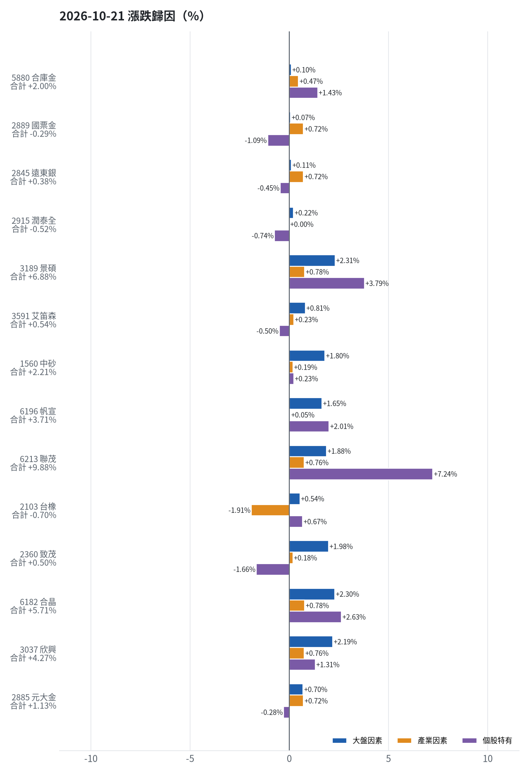
為何今日會漲／會跌（2026-10-21）
• 5880 合庫金：今日上漲 +2.00%（+13,200 元），主因為「個股特有因素」（+1.43%）
• 2889 國票金：今日下跌 -0.29%（-2,021 元），主因為「個股特有因素」（-1.09%）
• 2845 遠東銀：今日上漲 +0.38%（+1,804 元），主因為「產業因素」（+0.72%）
• 2915 潤泰全：今日下跌 -0.52%（-2,152 元），主因為「個股特有因素」（-0.74%）
• 3189 景碩：今日上漲 +6.88%（+106,535 元），主因為「個股特有因素」（+3.79%）
• 3591 艾笛森：今日上漲 +0.54%（+3,079 元），主因為「大盤因素」（+0.81%）
台股投資競賽 盤前報告 2026-10-22 | 10

Slide 11
漲跌歸因明細
標的 | 漲跌 | 損益(元) | 大盤 | 產業 | 個股 | 主因
5880 合庫金 | +2.00% | +13,200 | +0.10% | +0.47% | +1.43% | 個股特有因素
2889 國票金 | -0.29% | -2,021 | +0.07% | +0.72% | -1.09% | 個股特有因素
2845 遠東銀 | +0.38% | +1,804 | +0.11% | +0.72% | -0.45% | 產業因素
2915 潤泰全 | -0.52% | -2,152 | +0.22% | +0.00% | -0.74% | 個股特有因素
3189 景碩 | +6.88% | +106,535 | +2.31% | +0.78% | +3.79% | 個股特有因素
3591 艾笛森 | +0.54% | +3,079 | +0.81% | +0.23% | -0.50% | 大盤因素
1560 中砂 | +2.21% | +20,729 | +1.80% | +0.19% | +0.23% | 大盤因素
6196 帆宣 | +3.71% | +47,300 | +1.65% | +0.05% | +2.01% | 個股特有因素
6213 聯茂 | +9.88% | +74,000 | +1.88% | +0.76% | +7.24% | 個股特有因素
2103 台橡 | -0.70% | -600 | +0.54% | -1.91% | +0.67% | 產業因素
2360 致茂 | +0.50% | +80 | +1.98% | +0.18% | -1.66% | 大盤因素
6182 合晶 | +5.71% | +6,000 | +2.30% | +0.78% | +2.63% | 個股特有因素
3037 欣興 | +4.27% | +25,650 | +2.19% | +0.76% | +1.31% | 大盤因素
2885 元大金 | +1.13% | +800 | +0.70% | +0.72% | -0.28% | 產業因素
台股投資競賽 盤前報告 2026-10-22 | 11
• 前一日大盤上漲1.28%，金融保險類股中位數+1.88%、半導體業+2.13%、電子零組件業+2.05%，為主要撐盤族群。景碩漲6.88%（+106,535元），其中大盤貢獻+2.31%、半導體類股+0.78%、個股特有+3.79%，開盤跳空+5.29%後續揚。聯茂漲9.88%（+74,000元），個股特有貢獻+7.24%，開盤跳空+9.48%即漲停鎖住。帆宣漲3.71%（+47,300元），大盤貢獻+1.65%、個股特有+2.01%。欣興漲4.27%（+25,650元），大盤貢獻+2.19%，但開盤跳空+6.64%後盤中回落-2.22%，開高走低。中砂漲2.21%（+20,729元），主要來自大盤貢獻+1.80%。合庫金漲2.00%（+13,200元），個股特有+1.43%，三大法人買超6,158張。台橡跌0.70%（-600元），主因橡膠工業類股中位數-0.62%、相對大盤-1.91%拖累。

Slide 12
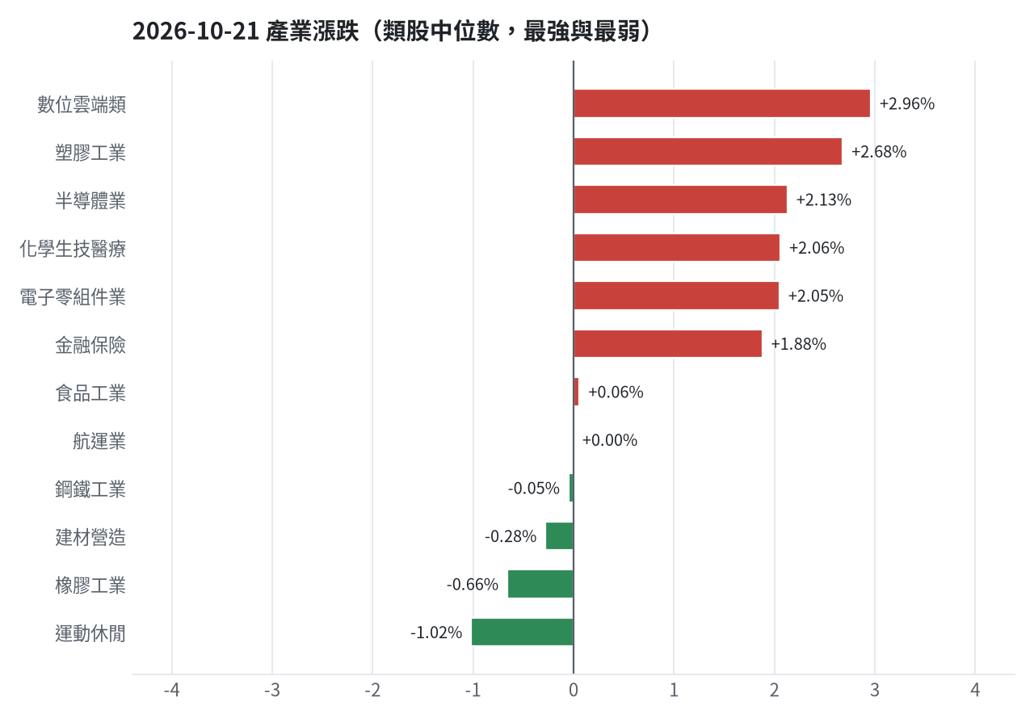
產業強弱
台股投資競賽 盤前報告 2026-10-22 | 12

Slide 13
虧損如何補回
• 目前累積損益-1,187,158元（-11.87%），回到初始資金需上漲13.47%，補回虧損為第一優先。中砂收盤877.0元已跌破停損價936.69元，依紀律全數出場，資金轉往評分最高的6894衛司特（一個月預期報酬+15.48%、創新高機率91.9%）。帆宣、景碩、艾笛森因衛司特扣除換股成本後預期報酬分別高出10.08%、7.90%、3.75%，執行換股以加速補回。聯茂已獲利+95,965元（+13.20%）先入袋，轉買衛司特。致茂收盤2010.0元跌破停損價2069.91元，依紀律出場。穩健籃的合庫金、國票金、遠東銀、潤泰全已分別獲利+44,705元、+34,783元、+10,133元、+416元，因一個月預期報酬僅+1.83%、+1.88%、+0.87%、+1.68%，全數換入00915凱基優選高股息30（預期+6.29%）。台橡、合晶、欣興、元大金因未滿10個交易日或風險可控，維持續抱並嚴守停損。
• 累積損益 -1,187,158 元（-11.87%），已實現 -977,655 元
• 回到初始資金需上漲 13.47%；只有正報酬才列入排名，補回虧損是第一優先
• 現有持股依模型加權的一個月預期報酬 +4.46%（約 +393,261 元）
• 進攻籃最佳替換候選：6894 衛司特，一個月預期報酬 +15.48%，創新高機率 91.9%
• 穩健籃最佳替換候選：00915 凱基優選高股息30，一個月預期報酬 +6.29%，收正報酬機率 74.9%
【獲利換股】2845 遠東銀（+10,133 元）：已獲利 +10,133 元（+2.17%）先入袋；這檔一個月預期只剩 +0.87%，轉買 00915 凱基優選高股息30（預期 +6.29%）扣除換股成本後多 4.83%（門檻 1.0%），且收正報酬機率不低於原標的
【獲利換股】2915 潤泰全（+416 元）：已獲利 +416 元（+0.10%）先入袋；這檔一個月預期只剩 +1.68%，轉買 00915 凱基優選高股息30（預期 +6.29%）扣除換股成本後多 4.02%（門檻 1.0%），且收正報酬機率不低於原標的
【獲利換股】5880 合庫金（+44,705 元）：已獲利 +44,705 元（+7.13%）先入袋；這檔一個月預期只剩 +1.83%，轉買 00915 凱基優選高股息30（預期 +6.29%）扣除換股成本後多 3.87%（門檻 1.0%），且收正報酬機率不低於原標的
【獲利換股】2889 國票金（+34,783 元）：已獲利 +34,783 元（+5.37%）先入袋；這檔一個月預期只剩 +1.88%，轉買 00915 凱基優選高股息30（預期 +6.29%）扣除換股成本後多 3.82%（門檻 1.0%），且收正報酬機率不低於原標的
【續抱】2885 元大金（+198 元）：買進第 2 個交易日，未滿 10 個交易日不換股、不因分數小幅轉弱賣出（模型排名每天都會小幅變動，來回換股要付約 0.58% 成本）；跌破停損 67.62 才出場。提醒：已獲利 +0.28%，00915 凱基優選高股息30 預期報酬較高，滿 10 個交易日後若仍如此會建議獲利換股
【停損換股】2360 致茂（-2,845 元）：收盤 2010.0 已跌破停損價 2069.91，依紀律出場；資金轉往評分最高的候選標的
【停損換股】1560 中砂（-153,640 元）：收盤 877.0 已跌破停損價 936.69，依紀律出場；資金轉往評分最高的候選標的
【續抱】2103 台橡（-3,727 元）：買進第 9 個交易日，未滿 10 個交易日不換股、不因分數小幅轉弱賣出（模型排名每天都會小幅變動，來回換股要付約 0.58% 成本）；跌破停損 27.7 才出場
【續抱】6182 合晶（-4,665 元）：買進第 7 個交易日，未滿 10 個交易日不換股、不因分數小幅轉弱賣出（模型排名每天都會小幅變動，來回換股要付約 0.58% 成本）；跌破停損 97.31 才出場
【換股】6196 帆宣（-42,512 元）：6894 衛司特 扣除換股成本後的預期報酬比續抱高 10.08%（門檻 1.0%），且創新高機率不低於原標的 → 換股補回虧損較快；回收資金依綜合分數配置到買進候選，各檔仍受單一標的與產業上限約束
【獲利換股】6213 聯茂（+95,965 元）：已獲利 +95,965 元（+13.20%）先入袋；這檔一個月預期只剩 +4.96%，轉買 6894 衛司特（預期 +15.48%）扣除換股成本後多 9.93%（門檻 1.0%），且創新高機率不低於原標的
【續抱】3037 欣興（-46,560 元）：買進第 7 個交易日，未滿 10 個交易日不換股、不因分數小幅轉弱賣出（模型排名每天都會小幅變動，來回換股要付約 0.58% 成本）；跌破停損 1046.11 才出場
【換股】3189 景碩（-121,718 元）：6894 衛司特 扣除換股成本後的預期報酬比續抱高 7.90%（門檻 1.0%），且創新高機率不低於原標的 → 換股補回虧損較快；回收資金依綜合分數配置到買進候選，各檔仍受單一標的與產業上限約束
【換股】3591 艾笛森（-18,938 元）：6894 衛司特 扣除換股成本後的預期報酬比續抱高 3.75%（門檻 1.0%），且創新高機率不低於原標的 → 換股補回虧損較快；回收資金依綜合分數配置到買進候選，各檔仍受單一標的與產業上限約束
台股投資競賽 盤前報告 2026-10-22 | 13

Slide 14
國際大事對持股的影響
• 美國10年債殖利率下降，對合庫金影響+874元、對其餘持股多未達統計顯著，整體影響有限。中東油價升溫，對帆宣影響-10,842元、聯茂-6,584元、艾笛森-2,962元、合晶-944元、致茂-93元，但對台橡有利+374元，整體影響-21,229元（-0.24%），屬輕度不利，列入觀察暫不調整。台幣強彈1.29角，對景碩有利+11,919元、欣興+3,950元，整體+15,869元（+0.18%），支持續抱。SpaceX與美超微財報帶動費半走強，對欣興有利+13,794元、景碩+25,659元、帆宣+18,511元、中砂+11,673元、聯茂+10,041元，整體+87,420元（+0.99%），為今日主要順風。Meta財報與標普500上漲，對欣興+10,471元、景碩+22,017元、帆宣+17,586元，整體+79,207元（+0.90%）。VIX下降3.64%，對景碩-17,382元、帆宣-17,850元、聯茂-10,288元、中砂-9,759元、欣興-9,342元，整體-74,120元（-0.84%），需嚴守停損。中國第三季GDP成長4.5%，對帆宣-6,743元、欣興-4,640元，整體-13,416元（-0.15%）。金價反彈，對景碩+14,733元、欣興+6,207元、帆宣+6,743元，整體+29,923元（+0.34%）。
• 市場等待聯準會下週決策，美元走弱、美債殖利率下降 → 美國10年債殖利率↓：預估 +874 元（+0.01%）
• 沙烏地阿美油田遭無人機攻擊、美國撤離部分外交人員，中東供應風險推升油價一度衝破110美元 → 西德州原油↑：預估 -21,229 元（-0.24%）
• 台幣貶至32.672一年半新低後因外資匯入強彈1.29角，股匯同步走揚 → 美元兌台幣↓：預估 +15,869 元（+0.18%）
• SpaceX與美超微財報報喜重燃AI買氣，美股與歐股收高、費半走強 → 費城半導體↑：預估 +87,420 元（+0.99%）
• Meta第3季營收年增26%並上調全年AI資本支出，美股科技股獲支撐 → 標普500↑：預估 +79,207 元（+0.90%）
• 美加貿易協定談判陷僵局，美國中期選舉前不會達成協議 → VIX恐慌指數↑：預估 -74,120 元（-0.84%）
• 中國第三季GDP成長4.5%，出口與高科技製造業支撐但求職困難 → 中國大型股ETF↓：預估 -13,416 元（-0.15%）
• 金價從近一周低點反彈，受殖利率下降與Fed決議觀望帶動 → 黃金↑：預估 +29,923 元（+0.34%）
台股投資競賽 盤前報告 2026-10-22 | 14

Slide 15
國際事件：市場等待聯準會下週決策，美元走弱、美債殖利率下降
標的 | 敏感度β | 預估影響 | 金額(元) | 後續決策
5880 合庫金 | -0.0319 | +0.13% | +874 | 影響有限，維持原決策
2889 國票金 | -0.0131 | +0.00% | +0 | 歷史相關性 -0.04 未達統計顯著（|r| < 0.125），不列入影響
2845 遠東銀 | -0.0011 | +0.00% | +0 | 歷史相關性 -0.00 未達統計顯著（|r| < 0.125），不列入影響
2915 潤泰全 | -0.0406 | +0.00% | +0 | 歷史相關性 -0.11 未達統計顯著（|r| < 0.125），不列入影響
3189 景碩 | -0.057 | +0.00% | +0 | 歷史相關性 -0.04 未達統計顯著（|r| < 0.125），不列入影響
3591 艾笛森 | -0.0135 | +0.00% | +0 | 歷史相關性 -0.02 未達統計顯著（|r| < 0.125），不列入影響
1560 中砂 | 0.0024 | +0.00% | +0 | 歷史相關性 +0.00 未達統計顯著（|r| < 0.125），不列入影響
6196 帆宣 | -0.0792 | +0.00% | +0 | 歷史相關性 -0.10 未達統計顯著（|r| < 0.125），不列入影響
6213 聯茂 | -0.0691 | +0.00% | +0 | 歷史相關性 -0.06 未達統計顯著（|r| < 0.125），不列入影響
2103 台橡 | 0.0698 | +0.00% | +0 | 歷史相關性 +0.10 未達統計顯著（|r| < 0.125），不列入影響
2360 致茂 | -0.0994 | +0.00% | +0 | 歷史相關性 -0.09 未達統計顯著（|r| < 0.125），不列入影響
6182 合晶 | -0.1332 | +0.00% | +0 | 歷史相關性 -0.11 未達統計顯著（|r| < 0.125），不列入影響
3037 欣興 | -0.0177 | +0.00% | +0 | 歷史相關性 -0.01 未達統計顯著（|r| < 0.125），不列入影響
2885 元大金 | -0.043 | +0.00% | +0 | 歷史相關性 -0.10 未達統計顯著（|r| < 0.125），不列入影響
台股投資競賽 盤前報告 2026-10-22 | 15

Slide 16
國際事件：沙烏地阿美油田遭無人機攻擊、美國撤離部分外交人員，中東供
標的 | 敏感度β | 預估影響 | 金額(元) | 後續決策
5880 合庫金 | -0.0197 | +0.00% | +0 | 歷史相關性 -0.07 未達統計顯著（|r| < 0.125），不列入影響
2889 國票金 | -0.0192 | +0.00% | +0 | 歷史相關性 -0.05 未達統計顯著（|r| < 0.125），不列入影響
2845 遠東銀 | -0.0217 | +0.00% | +0 | 歷史相關性 -0.08 未達統計顯著（|r| < 0.125），不列入影響
2915 潤泰全 | -0.0088 | +0.00% | +0 | 歷史相關性 -0.02 未達統計顯著（|r| < 0.125），不列入影響
3189 景碩 | -0.1092 | +0.00% | +0 | 歷史相關性 -0.07 未達統計顯著（|r| < 0.125），不列入影響
3591 艾笛森 | -0.153 | -0.52% | -2,962 | 輕度不利：列入觀察，暫不調整部位
1560 中砂 | -0.1175 | +0.00% | +0 | 歷史相關性 -0.11 未達統計顯著（|r| < 0.125），不列入影響
6196 帆宣 | -0.241 | -0.82% | -10,842 | 輕度不利：列入觀察，暫不調整部位
6213 聯茂 | -0.2352 | -0.80% | -6,584 | 輕度不利：列入觀察，暫不調整部位
2103 台橡 | 0.1278 | +0.44% | +374 | 有利：支持續抱；若一個月模型仍在前段班，可作為加碼依據
2360 致茂 | -0.1691 | -0.58% | -93 | 輕度不利：列入觀察，暫不調整部位
6182 合晶 | -0.2497 | -0.85% | -944 | 輕度不利：列入觀察，暫不調整部位
3037 欣興 | -0.1389 | +0.00% | +0 | 歷史相關性 -0.10 未達統計顯著（|r| < 0.125），不列入影響
2885 元大金 | -0.0728 | -0.25% | -178 | 影響有限，維持原決策
台股投資競賽 盤前報告 2026-10-22 | 16

Slide 17
國際事件：台幣貶至32.672一年半新低後因外資匯入強彈1.29角
標的 | 敏感度β | 預估影響 | 金額(元) | 後續決策
5880 合庫金 | 0.0968 | +0.00% | +0 | 歷史相關性 +0.03 未達統計顯著（|r| < 0.125），不列入影響
2889 國票金 | 0.0104 | +0.00% | +0 | 歷史相關性 +0.00 未達統計顯著（|r| < 0.125），不列入影響
2845 遠東銀 | -0.0203 | +0.00% | +0 | 歷史相關性 -0.01 未達統計顯著（|r| < 0.125），不列入影響
2915 潤泰全 | 0.1176 | +0.00% | +0 | 歷史相關性 +0.03 未達統計顯著（|r| < 0.125），不列入影響
3189 景碩 | -2.2133 | +0.72% | +11,919 | 有利：支持續抱；若一個月模型仍在前段班，可作為加碼依據
3591 艾笛森 | -0.0652 | +0.00% | +0 | 歷史相關性 -0.01 未達統計顯著（|r| < 0.125），不列入影響
1560 中砂 | -0.7824 | +0.00% | +0 | 歷史相關性 -0.07 未達統計顯著（|r| < 0.125），不列入影響
6196 帆宣 | 0.1156 | +0.00% | +0 | 歷史相關性 +0.01 未達統計顯著（|r| < 0.125），不列入影響
6213 聯茂 | -1.1878 | +0.00% | +0 | 歷史相關性 -0.08 未達統計顯著（|r| < 0.125），不列入影響
2103 台橡 | -0.4754 | +0.00% | +0 | 歷史相關性 -0.05 未達統計顯著（|r| < 0.125），不列入影響
2360 致茂 | -0.8558 | +0.00% | +0 | 歷史相關性 -0.06 未達統計顯著（|r| < 0.125），不列入影響
6182 合晶 | -1.1544 | +0.00% | +0 | 歷史相關性 -0.08 未達統計顯著（|r| < 0.125），不列入影響
3037 欣興 | -1.944 | +0.63% | +3,950 | 有利：支持續抱；若一個月模型仍在前段班，可作為加碼依據
2885 元大金 | -0.2407 | +0.00% | +0 | 歷史相關性 -0.04 未達統計顯著（|r| < 0.125），不列入影響
台股投資競賽 盤前報告 2026-10-22 | 17

Slide 18
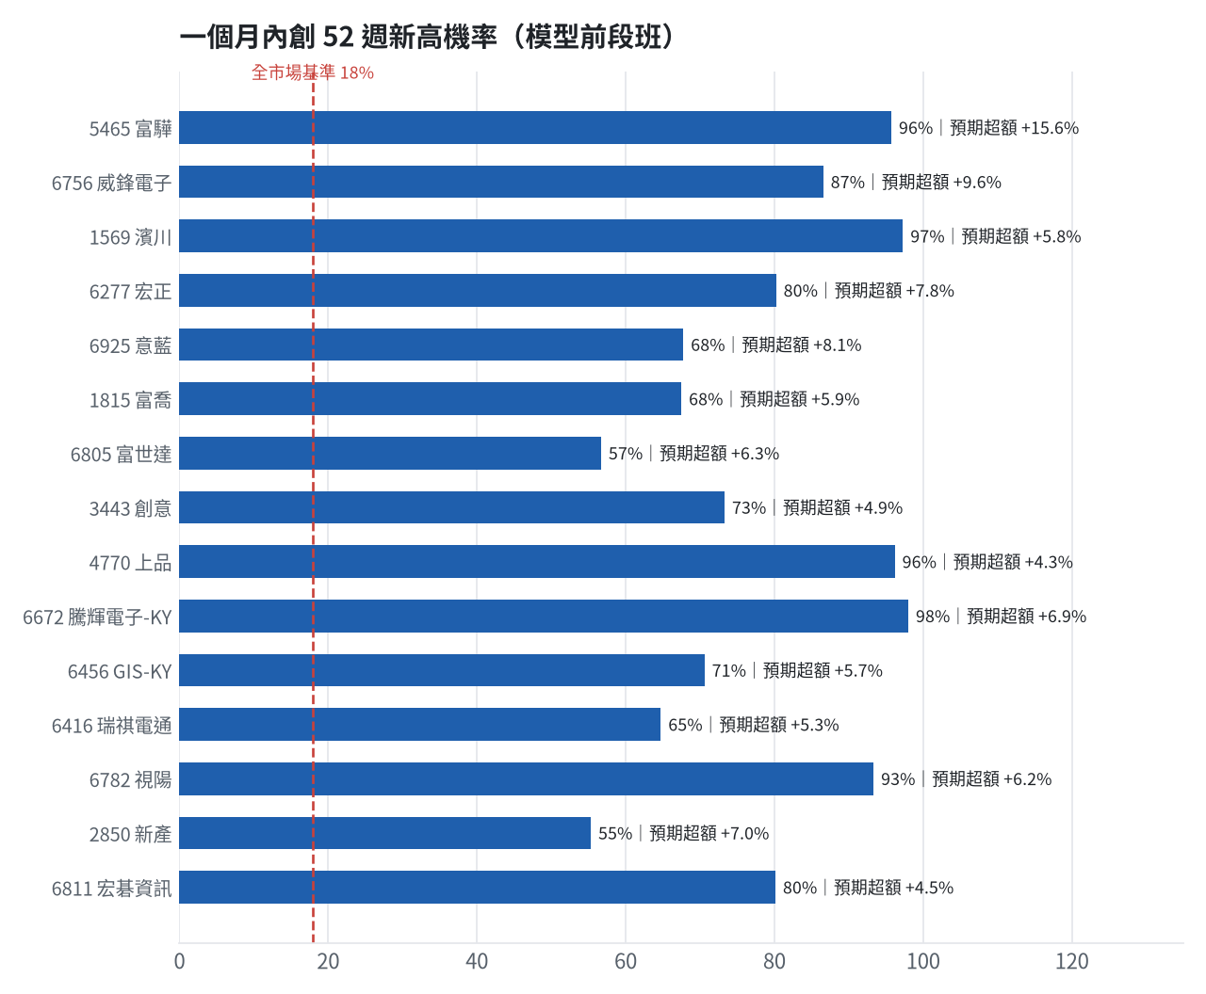
全市場一個月創新高潛力
• 掃描 704 檔上市櫃股票與 ETF
• 全市場基準創新高率 17.9%
• 模型：梯度提升樹，滾動時間外驗證
台股投資競賽 盤前報告 2026-10-22 | 18

Slide 19
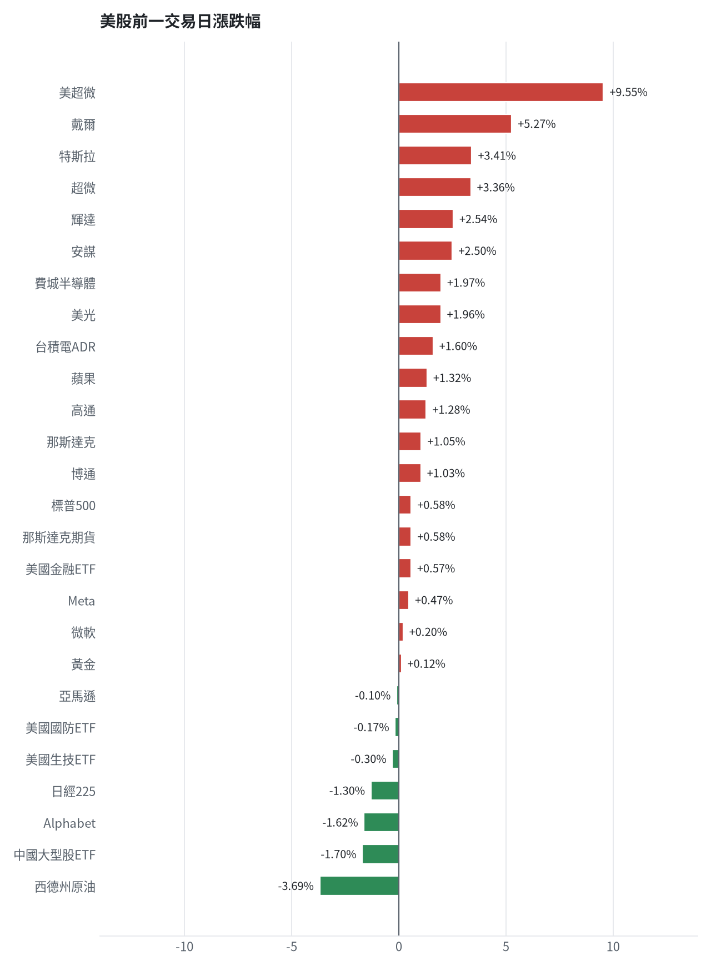
美股隔夜表現
台股投資競賽 盤前報告 2026-10-22 | 19

Slide 20
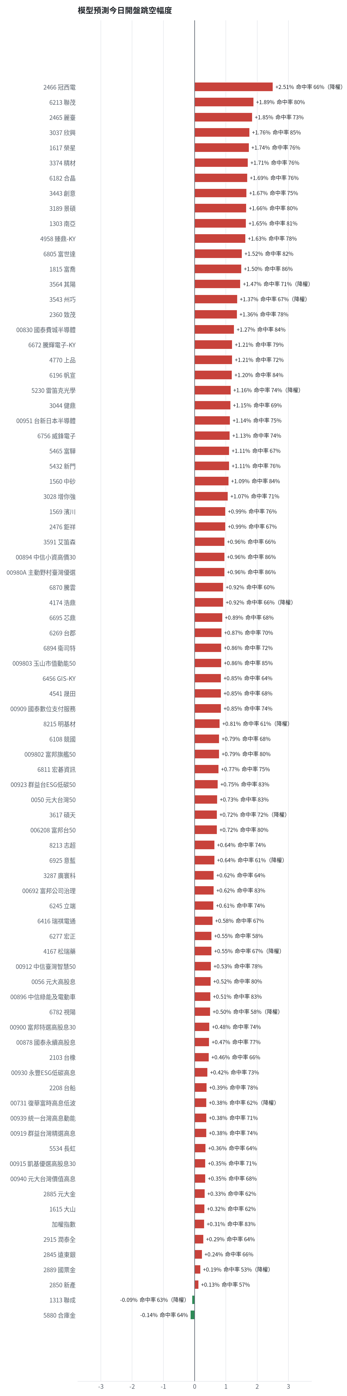
台股開盤預測（美股 → 台股）
• Ridge 迴歸：費半、那指期、台積電 ADR、VIX、匯率、產業對應美股
• 命中率＝樣本外方向命中率
• 低於 55% 或不如基準者降權
台股投資競賽 盤前報告 2026-10-22 | 20

Slide 21
交易建議總表
動作 | 標的 | 數量 | 限價 | 停損 | 金額 | 權重
賣出 | 進攻｜3037 欣興 | 0 張+190股 | 1085.0 | - | 209,000 | -
賣出 | 穩健｜5880 合庫金 | 24 張 | 27.7 | - | 672,000 | -
賣出 | 穩健｜2889 國票金 | 40 張+416股 | 16.7 | - | 683,030 | -
賣出 | 穩健｜2845 遠東銀 | 36 張+71股 | 13.1 | - | 477,941 | -
賣出 | 穩健｜2915 潤泰全 | 7 張+173股 | 57.0 | - | 413,165 | -
賣出 | 進攻｜3189 景碩 | 1 張+639股 | 999.0 | - | 1,655,390 | -
賣出 | 進攻｜3591 艾笛森 | 20 張+528股 | 27.45 | - | 569,652 | -
賣出 | 進攻｜1560 中砂 | 1 張+91股 | 868.0 | - | 956,807 | -
賣出 | 進攻｜6196 帆宣 | 2 張+150股 | 608.0 | - | 1,322,250 | -
賣出 | 進攻｜6213 聯茂 | 1 張 | 814.0 | - | 823,000 | -
賣出 | 穩健｜2360 致茂 | 0 張+8股 | 1985.0 | - | 16,080 | -
買進 | 穩健｜2850 新產 | 2 張+744股 | 165.5 | 157.5 | 454,132 | 5.2%
買進 | 穩健｜4541 晟田 | 7 張 | 59.7 | 56.2 | 417,900 | 4.7%
買進 | 穩健｜6245 立端 | 7 張 | 90.0 | 85.3 | 630,000 | 7.2%
台股投資競賽 盤前報告 2026-10-22 | 21

Slide 22
賣出 3037 欣興｜0 張 + 190 股
賣出原因
• 風險警示：負面新聞：欣興針對工安意外之說明。；股價偏弱，減碼三分之一；法人近 5 日賣超 11,876 張，籌碼轉弱
為何賣這個股數
• 觸發條件中最嚴重者決定賣出比例：33%；限價取最近價 × 0.99（不低於跌停價）以提高成交機率
• 賣出後剩餘 380 股
台股投資競賽 盤前報告 2026-10-22 | 22

Slide 23
賣出 5880 合庫金｜24 張
賣出原因
• 換股計畫 → 獲利換股：已獲利 +44,705 元（+7.13%）先入袋；這檔一個月預期只剩 +1.83%，轉買 00915 凱基優選高股息30（預期 +6.29%）扣除換股成本後多 3.87%（門檻 1.0%），且收正報酬機率不低於原標的
為何賣這個股數
• 全數賣出 24 張（24,000 股），回收資金約 672,000 元，依分數重新配置到同一籃的買進候選（最佳替換標的 00915 凱基優選高股息30，實際買進股數受單一標的與產業上限約束，見買進明細）；部分換股會讓兩檔都表現平庸，因此一次換完
• 賣出後剩餘 0 股
台股投資競賽 盤前報告 2026-10-22 | 23

Slide 24
賣出 2889 國票金｜40 張 + 416 股
賣出原因
• 換股計畫 → 獲利換股：已獲利 +34,783 元（+5.37%）先入袋；這檔一個月預期只剩 +1.88%，轉買 00915 凱基優選高股息30（預期 +6.29%）扣除換股成本後多 3.82%（門檻 1.0%），且收正報酬機率不低於原標的
為何賣這個股數
• 全數賣出 40 張又 416 股（共 40,416 股），回收資金約 683,030 元，依分數重新配置到同一籃的買進候選（最佳替換標的 00915 凱基優選高股息30，實際買進股數受單一標的與產業上限約束，見買進明細）；部分換股會讓兩檔都表現平庸，因此一次換完
• 賣出後剩餘 0 股
台股投資競賽 盤前報告 2026-10-22 | 24

Slide 25
賣出 2845 遠東銀｜36 張 + 71 股
賣出原因
• 換股計畫 → 獲利換股：已獲利 +10,133 元（+2.17%）先入袋；這檔一個月預期只剩 +0.87%，轉買 00915 凱基優選高股息30（預期 +6.29%）扣除換股成本後多 4.83%（門檻 1.0%），且收正報酬機率不低於原標的
為何賣這個股數
• 全數賣出 36 張又 71 股（共 36,071 股），回收資金約 477,941 元，依分數重新配置到同一籃的買進候選（最佳替換標的 00915 凱基優選高股息30，實際買進股數受單一標的與產業上限約束，見買進明細）；部分換股會讓兩檔都表現平庸，因此一次換完
• 賣出後剩餘 0 股
台股投資競賽 盤前報告 2026-10-22 | 25

Slide 26
賣出 2915 潤泰全｜7 張 + 173 股
賣出原因
• 換股計畫 → 獲利換股：已獲利 +416 元（+0.10%）先入袋；這檔一個月預期只剩 +1.68%，轉買 00915 凱基優選高股息30（預期 +6.29%）扣除換股成本後多 4.02%（門檻 1.0%），且收正報酬機率不低於原標的
為何賣這個股數
• 全數賣出 7 張又 173 股（共 7,173 股），回收資金約 413,165 元，依分數重新配置到同一籃的買進候選（最佳替換標的 00915 凱基優選高股息30，實際買進股數受單一標的與產業上限約束，見買進明細）；部分換股會讓兩檔都表現平庸，因此一次換完
• 賣出後剩餘 0 股
台股投資競賽 盤前報告 2026-10-22 | 26

Slide 27
賣出 3189 景碩｜1 張 + 639 股
賣出原因
• 虧損補回計畫 → 換股：6894 衛司特 扣除換股成本後的預期報酬比續抱高 7.90%（門檻 1.0%），且創新高機率不低於原標的 → 換股補回虧損較快；回收資金依綜合分數配置到買進候選，各檔仍受單一標的與產業上限約束
為何賣這個股數
• 全數賣出 1 張又 639 股（共 1,639 股），回收資金約 1,655,390 元，依分數重新配置到同一籃的買進候選（最佳替換標的 6894 衛司特，實際買進股數受單一標的與產業上限約束，見買進明細）；部分換股會讓兩檔都表現平庸，因此一次換完
• 賣出後剩餘 0 股
台股投資競賽 盤前報告 2026-10-22 | 27

Slide 28
賣出 3591 艾笛森｜20 張 + 528 股
賣出原因
• 虧損補回計畫 → 換股：6894 衛司特 扣除換股成本後的預期報酬比續抱高 3.75%（門檻 1.0%），且創新高機率不低於原標的 → 換股補回虧損較快；回收資金依綜合分數配置到買進候選，各檔仍受單一標的與產業上限約束
為何賣這個股數
• 全數賣出 20 張又 528 股（共 20,528 股），回收資金約 569,652 元，依分數重新配置到同一籃的買進候選（最佳替換標的 6894 衛司特，實際買進股數受單一標的與產業上限約束，見買進明細）；部分換股會讓兩檔都表現平庸，因此一次換完
• 賣出後剩餘 0 股
台股投資競賽 盤前報告 2026-10-22 | 28

Slide 29
賣出 1560 中砂｜1 張 + 91 股
賣出原因
• 觸發停損：收盤 877.00 元 ≤ 停損價 936.69 元（成本 1017.82 元，損益 -13.84%）；同時風險警示：已跌破停損價 936.69（目前 877.0）：依紀律全數出場；法人近 5 日賣超 1,016 張，籌碼轉弱
為何賣這個股數
• 停損一律全數出場，避免虧損擴大；紀律優先於預測
• 賣出後剩餘 0 股
台股投資競賽 盤前報告 2026-10-22 | 29

Slide 30
賣出 6196 帆宣｜2 張 + 150 股
賣出原因
• 虧損補回計畫 → 換股：6894 衛司特 扣除換股成本後的預期報酬比續抱高 10.08%（門檻 1.0%），且創新高機率不低於原標的 → 換股補回虧損較快；回收資金依綜合分數配置到買進候選，各檔仍受單一標的與產業上限約束；同時風險警示：距停損價 599.23 只剩 2.6%，先掛好停損單；負面新聞：帆宣董事會決議發行國內第六次無擔保可轉換公司債，可能造成股權稀釋。；股價偏弱，減碼三分之一
為何賣這個股數
• 全數賣出 2 張又 150 股（共 2,150 股），回收資金約 1,322,250 元，依分數重新配置到同一籃的買進候選（最佳替換標的 6894 衛司特，實際買進股數受單一標的與產業上限約束，見買進明細）；部分換股會讓兩檔都表現平庸，因此一次換完
• 賣出後剩餘 0 股
台股投資競賽 盤前報告 2026-10-22 | 30

Slide 31
賣出 6213 聯茂｜1 張
賣出原因
• 換股計畫 → 獲利換股：已獲利 +95,965 元（+13.20%）先入袋；這檔一個月預期只剩 +4.96%，轉買 6894 衛司特（預期 +15.48%）扣除換股成本後多 9.93%（門檻 1.0%），且創新高機率不低於原標的
為何賣這個股數
• 全數賣出 1 張（1,000 股），回收資金約 823,000 元，依分數重新配置到同一籃的買進候選（最佳替換標的 6894 衛司特，實際買進股數受單一標的與產業上限約束，見買進明細）；部分換股會讓兩檔都表現平庸，因此一次換完
• 賣出後剩餘 0 股
台股投資競賽 盤前報告 2026-10-22 | 31

Slide 32
賣出 2360 致茂｜0 張 + 8 股
賣出原因
• 觸發停損：收盤 2010.00 元 ≤ 停損價 2069.91 元（成本 2365.62 元，損益 -15.03%）；同時風險警示：已跌破停損價 2069.91（目前 2010.0）：依紀律全數出場；負面新聞：致茂董事會決議辦理現金增資發行普通股參與發行海外存託憑證，暫訂發行普通股1088~1360萬股，造成股權稀釋。；股價偏弱，減碼三分之一；法人近 5 日賣超 2,834 張，籌碼轉弱
為何賣這個股數
• 停損一律全數出場，避免虧損擴大；紀律優先於預測
• 賣出後剩餘 0 股
台股投資競賽 盤前報告 2026-10-22 | 32

Slide 33
買進【穩健籃】2850 新產｜2 張 + 744 股｜限價 165.5
• 新產穩健分數+0.84達門檻，一個月收正報酬機率67.3%、預期最大回檔-6.0%，月營收年增+23.3%，買進2,744股，限價165.5元。停損157.5元，穩健分數轉弱先減碼一半。
為何選擇這檔
【穩健籃】穩健分數 +0.84 達門檻（+0.20）；一個月收正報酬機率 67.3%、預期最大回檔 -6.0%，且未過熱
• 穩健模型：未來一個月收正報酬機率 67.3%（全市場基準 51.8%），預期最大回檔 -6.0%（回檔幅度排名全市場最小的前 15%）
• 持有到比賽結束（約 40 個交易日）：收正報酬機率 67.2%、預期報酬 +15.9%（模型估計，不是保證）
• 風險：60 日 β = 0.14（大盤漲跌 1% 時約變動 0.14%），日波動 1.78%
為何是這個股數
• 籃子配置：穩健籃佔目標持股 25% → 目標金額 1,982,889 元（已持有 71,300 元）
• 風險預算：總資產 8,812,842 元 × 每筆風險 0.8% × 信心係數 1.50（由穩健分數 +0.84 換算）= 105,754 元
• 停損距離：取 2×ATR14 = 7.86 與距 10 日低點 159.00 的距離 6.50 之較大者 = 7.86 元（進場 165.50 → 停損 157.50 元，4.7%）
• 風險法可買股數 = 105,754 ÷ 7.86 = 13,460 股
• 受「流動性上限（20 日均量 324 張 × 2%）」限制，下修至 6,485 股
• 穩健籃合計超過籃子上限，等比例下修 3,740 股
• 進場價：穩健籃不追價：限價取預測開盤價 165.71 與前一日收盤 165.5 的較低者 = 165.5
• 取整後：2 張又 744 股（共 2,744 股），金額約 454,132 元，佔總資產 5.2%
多買／少買原因
【多買】穩健分數 +0.84 高，信心係數 1.50 ≥ 1 放大部位
【多買】日均波動（ATR）2.4%，波動溫和 → 可承擔較多股數
【多買】一個月收正報酬機率 67.3%，可提高「正報酬晉級」機率
【多買】月營收年增 +23.3%，基本面支撐
【少買】成交量不足，為避免衝擊價格而少買
【少買】預期最大回檔 -6.0%，下檔風險偏大
出場計畫（賣出條件與張數）
• 停損：收盤跌破 157.50 元全數賣出 2 張又 744 股（共 2,744 股）
• 訊號轉弱（穩健分數 ≤ -0.30）先減碼一半
• 結單轉股：持有滿 10 個交易日後，綜合排名出現扣成本後預期多 1% 以上的股票就全部賣出換股；獲利已達 10% 時多 2% 就可以當天換
台股投資競賽 盤前報告 2026-10-22 | 33

Slide 34
買進【穩健籃】4541 晟田｜7 張｜限價 59.7
• 晟田穩健分數+0.83達門檻，法人連續買超4日、月營收年增+30.2%，買進7,000股，限價59.7元。停損56.2元，穩健分數轉弱先減碼一半。
為何選擇這檔
【穩健籃】穩健分數 +0.83 達門檻（+0.20）；一個月收正報酬機率 59.4%、預期最大回檔 -6.4%，且未過熱
• 穩健模型：未來一個月收正報酬機率 59.4%（全市場基準 51.8%），預期最大回檔 -6.4%（回檔幅度排名全市場最小的前 18%）
• 持有到比賽結束（約 40 個交易日）：收正報酬機率 69.6%、預期報酬 +17.7%（模型估計，不是保證）
• 風險：60 日 β = 0.93（大盤漲跌 1% 時約變動 0.93%），日波動 1.88%
為何是這個股數
• 籃子配置：穩健籃佔目標持股 25% → 目標金額 1,982,889 元（已持有 71,300 元）
• 風險預算：總資產 8,812,842 元 × 每筆風險 0.8% × 信心係數 1.50（由穩健分數 +0.83 換算）= 105,754 元
• 停損距離：取 2×ATR14 = 3.41 與距 10 日低點 56.80 的距離 2.90 之較大者 = 3.41 元（進場 59.70 → 停損 56.20 元，5.7%）
• 風險法可買股數 = 105,754 ÷ 3.41 = 30,974 股
• 受「流動性上限（20 日均量 848 張 × 2%）」限制，下修至 16,967 股
• 穩健籃合計超過籃子上限，等比例下修 9,786 股
• 受可用資金限制，實際買 7,000 股
• 進場價：穩健籃不追價：限價取預測開盤價 60.31 與前一日收盤 59.79999923706055 的較低者 = 59.7
• 取整後：7 張（7,000 股），金額約 417,900 元，佔總資產 4.7%
• 零股 181 股只有 10,806 元，低於 14,035 元會被最低手續費 20 元拉高費率（約 0.19%），所以不買零股
多買／少買原因
【多買】穩健分數 +0.83 高，信心係數 1.50 ≥ 1 放大部位
【多買】日均波動（ATR）2.9%，波動溫和 → 可承擔較多股數
【多買】法人連續買超 4 日，籌碼穩定
【多買】月營收年增 +30.2%，基本面支撐
【少買】成交量不足，為避免衝擊價格而少買
【少買】一個月收正報酬機率 59.4%，勝率普通
【少買】預期最大回檔 -6.4%，下檔風險偏大
出場計畫（賣出條件與張數）
• 停損：收盤跌破 56.20 元全數賣出 7 張（7,000 股）
• 訊號轉弱（穩健分數 ≤ -0.30）先減碼一半
• 結單轉股：持有滿 10 個交易日後，綜合排名出現扣成本後預期多 1% 以上的股票就全部賣出換股；獲利已達 10% 時多 2% 就可以當天換
台股投資競賽 盤前報告 2026-10-22 | 34

Slide 35
買進【穩健籃】6245 立端｜7 張｜限價 90.0
• 立端穩健分數+0.69達門檻，一個月收正報酬機率62.5%、近3月累計營收年增+42.4%，買進7,000股，限價90.0元。停損85.3元，穩健分數轉弱先減碼一半。
為何選擇這檔
【穩健籃】穩健分數 +0.69 達門檻（+0.20）；一個月收正報酬機率 62.5%、預期最大回檔 -7.0%，且未過熱
• 穩健模型：未來一個月收正報酬機率 62.5%（全市場基準 51.8%），預期最大回檔 -7.0%（回檔幅度排名全市場最小的前 24%）
• 持有到比賽結束（約 40 個交易日）：收正報酬機率 63.5%、預期報酬 +10.0%（模型估計，不是保證）
• 風險：60 日 β = 0.51（大盤漲跌 1% 時約變動 0.51%），日波動 1.66%
為何是這個股數
• 籃子配置：穩健籃佔目標持股 25% → 目標金額 1,982,889 元（已持有 71,300 元）
• 風險預算：總資產 8,812,842 元 × 每筆風險 0.8% × 信心係數 1.36（由穩健分數 +0.69 換算）= 95,796 元
• 停損距離：取 2×ATR14 = 4.37 與距 10 日低點 85.30 的距離 4.70 之較大者 = 4.70 元（進場 90.00 → 停損 85.30 元，5.2%）
• 風險法可買股數 = 95,796 ÷ 4.70 = 20,382 股
• 受「流動性上限（20 日均量 830 張 × 2%）」限制，下修至 16,605 股
• 穩健籃合計超過籃子上限，等比例下修 9,577 股
• 受可用資金限制，實際買 7,000 股
• 進場價：穩健籃不追價：限價取預測開盤價 90.65 與前一日收盤 90.0999984741211 的較低者 = 90.0
• 取整後：7 張（7,000 股），金額約 630,000 元，佔總資產 7.1%
• 零股 27 股只有 2,430 元，低於 14,035 元會被最低手續費 20 元拉高費率（約 0.82%），所以不買零股
多買／少買原因
【多買】穩健分數 +0.69 高，信心係數 1.36 ≥ 1 放大部位
【多買】日均波動（ATR）2.4%，波動溫和 → 可承擔較多股數
【多買】一個月收正報酬機率 62.5%，可提高「正報酬晉級」機率
【少買】成交量不足，為避免衝擊價格而少買
【少買】預期最大回檔 -7.0%，下檔風險偏大
出場計畫（賣出條件與張數）
• 停損：收盤跌破 85.30 元全數賣出 7 張（7,000 股）
• 訊號轉弱（穩健分數 ≤ -0.30）先減碼一半
• 結單轉股：持有滿 10 個交易日後，綜合排名出現扣成本後預期多 1% 以上的股票就全部賣出換股；獲利已達 10% 時多 2% 就可以當天換
台股投資競賽 盤前報告 2026-10-22 | 35

Slide 36
買進【穩健籃】2885 元大金｜8 張 + 645 股｜限價 71.3
• 元大金穩健分數+0.41達門檻，法人近5日買超27,647張、月營收年增+22.7%，買進8,645股，限價71.3元。停損67.8元，穩健分數轉弱先減碼一半。
為何選擇這檔
【穩健籃】穩健分數 +0.41 達門檻（+0.20）；一個月收正報酬機率 65.8%、預期最大回檔 -6.5%，且未過熱
• 穩健模型：未來一個月收正報酬機率 65.8%（全市場基準 51.8%），預期最大回檔 -6.5%（回檔幅度排名全市場最小的前 19%）
• 持有到比賽結束（約 40 個交易日）：收正報酬機率 53.7%、預期報酬 +4.6%（模型估計，不是保證）
• 風險：60 日 β = 0.65（大盤漲跌 1% 時約變動 0.65%），日波動 1.46%
為何是這個股數
• 籃子配置：穩健籃佔目標持股 25% → 目標金額 1,982,889 元（已持有 71,300 元）
• 風險預算：總資產 8,812,842 元 × 每筆風險 0.8% × 信心係數 1.01（由穩健分數 +0.41 換算）= 71,208 元
• 停損距離：取 2×ATR14 = 3.49 與距 10 日低點 68.30 的距離 3.00 之較大者 = 3.49 元（進場 71.30 → 停損 67.80 元，4.9%）
• 風險法可買股數 = 71,208 ÷ 3.49 = 20,428 股
• 穩健籃合計超過籃子上限，等比例下修 11,782 股
• 進場價：穩健籃不追價：限價取預測開盤價 71.53 與前一日收盤 71.30000305175781 的較低者 = 71.3
• 取整後：8 張又 645 股（共 8,645 股），金額約 616,388 元，佔總資產 7.0%
多買／少買原因
【多買】穩健分數 +0.41 高，信心係數 1.01 ≥ 1 放大部位
【多買】日均波動（ATR）2.4%，波動溫和 → 可承擔較多股數
【多買】一個月收正報酬機率 65.8%，可提高「正報酬晉級」機率
【多買】月營收年增 +22.7%，基本面支撐
【少買】預期最大回檔 -6.5%，下檔風險偏大
出場計畫（賣出條件與張數）
• 停損：收盤跌破 67.80 元全數賣出 8 張又 645 股（共 8,645 股）
• 訊號轉弱（穩健分數 ≤ -0.30）先減碼一半
• 結單轉股：持有滿 10 個交易日後，綜合排名出現扣成本後預期多 1% 以上的股票就全部賣出換股；獲利已達 10% 時多 2% 就可以當天換
台股投資競賽 盤前報告 2026-10-22 | 36

Slide 37
買進【進攻籃】1815 富喬｜12 張 + 635 股｜限價 150.0
• 富喬綜合分數+0.73達門檻，創新高機率67.5%、預期超額報酬+5.88%，月營收年增+82.1%、法人近5日買超25,337張，買進12,635股，限價150.0元。停損135.0元，突破52週高點161.5元續抱。
為何選擇這檔
【進攻籃】綜合分數 +0.73 達門檻（+0.30）；一個月模型預期超額報酬排名全市場前 10%、創新高機率 67.5%
• 一個月模型：創 52 週新高機率 67.5%（全市場基準 17.9%，排名前 9%），預期超額報酬 +5.88%（排名前 10%）
• 距 52 週高點 -9.0%（52 週高 161.5，現價 147.0）
• 動能：近 20 日 +23.0%、近 60 日 +108.9%，相對大盤 20 日 +23.6%、60 日 +101.5%
為何是這個股數
• 籃子配置：進攻籃佔目標持股 75% → 目標金額 5,948,668 元（已持有 822,900 元）
• 風險預算：總資產 8,812,842 元 × 每筆風險 0.8% × 信心係數 1.41（由綜合分數 +0.73 換算）= 99,321 元
• 停損距離：取 2×ATR14 = 20.14 與距 10 日低點 124.00 的距離 26.00 之較大者，但不超過進場價 10%（15.00） = 15.00 元（進場 150.00 → 停損 135.00 元，10.0%）
• 風險法可買股數 = 99,321 ÷ 15.00 = 6,621 股
• 為補足進攻籃目標金額上調 6,014 股
• 進場價：限價 = 預測開盤價 149.21 × (1 + 0.5%) = 150.0，提高成交機率
• 取整後：12 張又 635 股（共 12,635 股），金額約 1,895,250 元，佔總資產 21.5%
多買／少買原因
【多買】綜合分數 +0.73 高，信心係數 1.41 ≥ 1 放大部位
【多買】一個月內創新高機率 67.5%，勝率高可多配置
【多買】月營收年增 +82.1%，基本面支撐
【少買】日均波動（ATR）6.9%，波動大 → 停損距離遠 → 股數少
出場計畫（賣出條件與張數）
• 一個月目標：突破 52 週高點 161.5 元（距現價 9.0%）即確認創新高，續抱讓獲利奔跑
• 停損：收盤跌破 135.00 元全數賣出 12 張又 635 股（共 12,635 股）
• 訊號轉弱（綜合分數 ≤ -0.30）先減碼一半
台股投資競賽 盤前報告 2026-10-22 | 37

Slide 38
買進【進攻籃】6805 富世達｜0 張 + 774 股｜限價 2445.0
• 富世達綜合分數+0.72達門檻，創新高機率56.7%、預期超額報酬+6.30%，法人連續買超3日、月營收年增+32.2%，買進774股，限價2445.0元。停損2200.0元，突破52週高點2750.0元續抱。
為何選擇這檔
【進攻籃】綜合分數 +0.72 達門檻（+0.30）；一個月模型預期超額報酬排名全市場前 7%、創新高機率 56.7%
• 一個月模型：創 52 週新高機率 56.7%（全市場基準 17.9%，排名前 13%），預期超額報酬 +6.30%（排名前 7%）
• 距 52 週高點 -12.9%（52 週高 2750.0，現價 2395.0）
• 動能：近 20 日 +4.4%、近 60 日 +69.9%，相對大盤 20 日 +5.0%、60 日 +62.5%
為何是這個股數
• 籃子配置：進攻籃佔目標持股 75% → 目標金額 5,948,668 元（已持有 822,900 元）
• 風險預算：總資產 8,812,842 元 × 每筆風險 0.8% × 信心係數 1.40（由綜合分數 +0.72 換算）= 98,616 元
• 停損距離：取 2×ATR14 = 290.71 與距 10 日低點 2065.00 的距離 380.00 之較大者，但不超過進場價 10%（244.50） = 244.50 元（進場 2445.00 → 停損 2200.00 元，10.0%）
• 風險法可買股數 = 98,616 ÷ 244.50 = 403 股
• 為補足進攻籃目標金額上調 371 股
• 進場價：限價 = 預測開盤價 2431.4 × (1 + 0.5%) = 2445.0，提高成交機率
• 取整後：774 股（零股），金額約 1,892,430 元，佔總資產 21.5%
多買／少買原因
【多買】綜合分數 +0.72 高，信心係數 1.40 ≥ 1 放大部位
【多買】法人連續買超 3 日，籌碼穩定
【多買】月營收年增 +32.2%，基本面支撐
【少買】日均波動（ATR）6.1%，波動大 → 停損距離遠 → 股數少
【少買】一個月內創新高機率 56.7%，勝率普通故保守配置
出場計畫（賣出條件與張數）
• 一個月目標：突破 52 週高點 2750.0 元（距現價 12.9%）即確認創新高，續抱讓獲利奔跑
• 停損：收盤跌破 2200.00 元全數賣出 774 股（零股）
• 訊號轉弱（綜合分數 ≤ -0.30）先減碼一半
台股投資競賽 盤前報告 2026-10-22 | 38

Slide 39
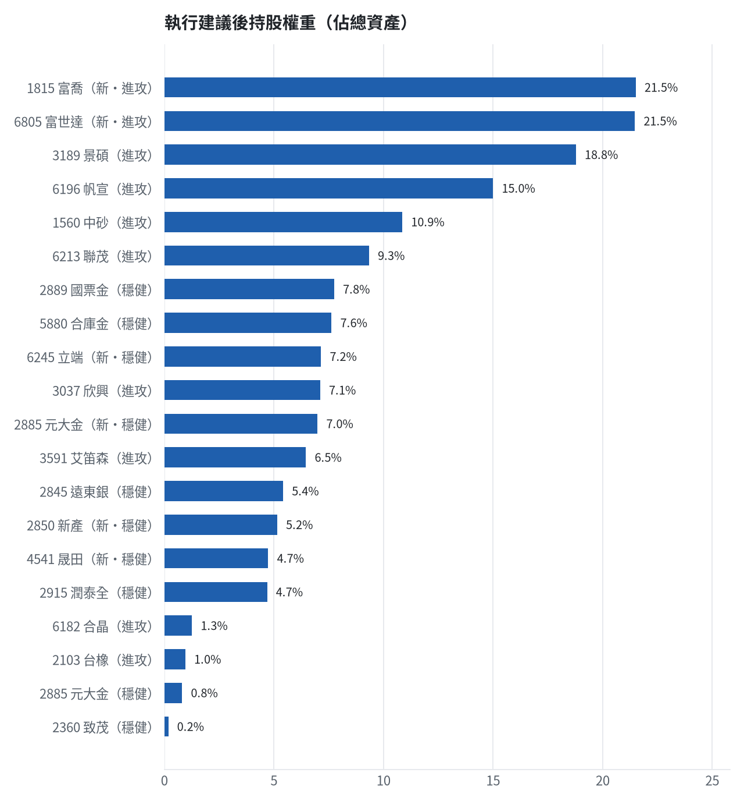
執行後持股配置
• 期貨戶轉入證券戶：537,175 元
台股投資競賽 盤前報告 2026-10-22 | 39

Slide 40
競賽規則檢查
項目 | 結果 | 說明
禁止交易權證 | 通過 | 無權證標的
目前持股率 ≥ 70% | 通過 | 目前 96.3%（每日收盤檢查，未達扣報酬率 0.2%）
執行建議後持股率 ≥ 70% | 通過 | 預估 75.8%（目標 90%）；注意只算實際成交，掛單未成交不算
交易過的標的 ≥ 5（每日收盤追蹤） | 通過 | 已成交 14 檔＋本次建議 = 19 檔；執行後持有 9 檔（未達每次扣報酬率 0.2%）
總交易筆數 ≥ 10 | 通過 | 累計 88 筆＋本次建議 17 筆 = 105 筆；剩餘 26 個交易日
融資借款在自訂上限內 | 通過 | 融資借款 0 元 / 上限 2,643,853 元（總資產 30%）
累積報酬為正（才列入排名） | 注意 | 目前累積報酬 -11.87%
台股投資競賽 盤前報告 2026-10-22 | 40

Slide 41
模型健康度與調整 Agent
指標 | 樣本 | 表現
大盤隔夜跳空命中率 | 28 | 85.7%
個股隔夜跳空命中率 | 881 | 70.5%
一個月推薦實際超額報酬 | 1072 | +0.80%
一個月推薦實際創新高比例 | 1072 | 43.8%
回測：前 20 名創新高率 / 基準 | 4 | 87.8% / 30.3%
回測：前 20 名月超額報酬 | 4 | +5.94%
• 目前未偵測到重大失誤，參數維持不變
台股投資競賽 盤前報告 2026-10-22 | 41

Slide 42
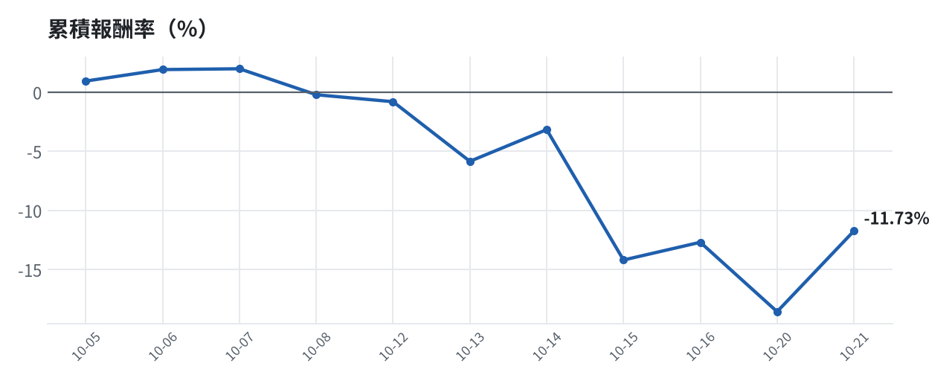
累積報酬走勢
台股投資競賽 盤前報告 2026-10-22 | 42

